Slide 1
第八章 信号处理电路
8.1 有源滤波器
1. 滤波电路的作用和分类
2. 低通滤波器
3. 高通滤波器
4. 带通滤波器
5. 带阻滤波器
8.2 电压比较器
1. 过零比较器
2. 单限比较器
3. 滞回比较器
4. 双限比较器

Slide 2
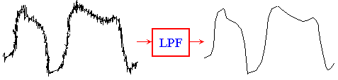
8.1 有源滤波器
8.1.1 滤波器的分类及作用
在无线电通信、自动测量和控制系统中，常常利用滤波电路进行模拟信号的处理，如用于数据传输、抑制干扰等。
滤波器的作用实质上是“选频”,即允许某一部分频率的信号通过，而使另一部分频率的信号急剧衰减，一般而言，所滤掉的信号为噪声或干扰信号。

Slide 3
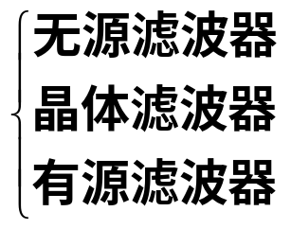
滤波器的分类
由无源的电抗性元件组成
滤波器可分为
由晶体构成
有源滤波器实际上是一种具有特定频率响应的放大器，它是在运算放大器的基础上增加一些R、C等无源元件组成的。
滤波器据其工作信号的频率范围可分为：
低通滤波器（LPF Low Pass Filter）
高通滤波器（HPF High Pass Filter）
带通滤波器（BPF Band Pass Filter）
带阻滤波器（BEF Band Elimination Filter）

Slide 4
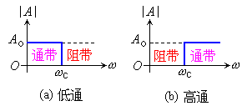
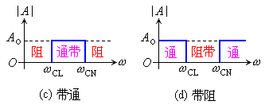
滤波器的理想特性

Slide 5
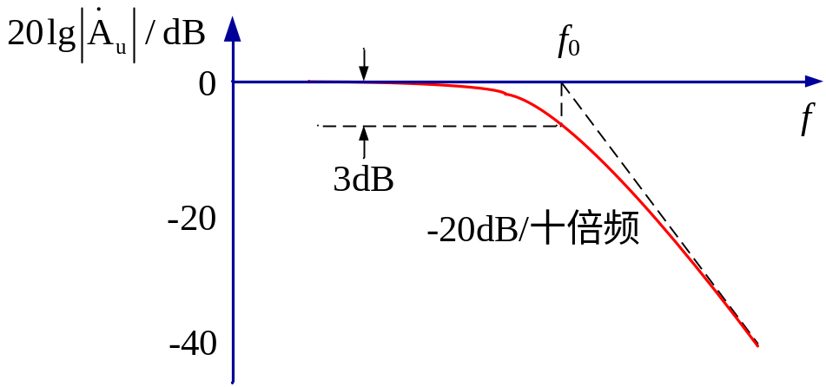
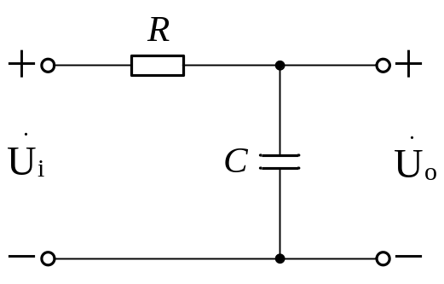
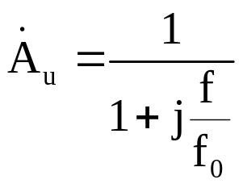
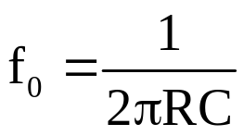
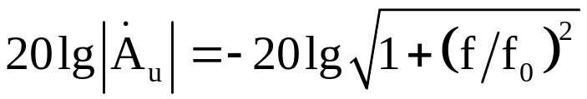
8.1.2 低通滤波器
1. 一阶RC低通滤波器(无源)
该电路的缺点：
（1）带负载能力差；
（2）无放大作用；
（3）特性不理想，边沿不陡
（4）带负载后会改变f_{o}的值

Slide 6
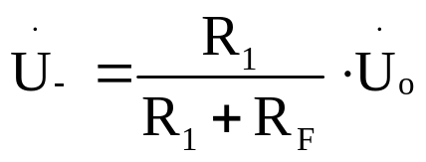
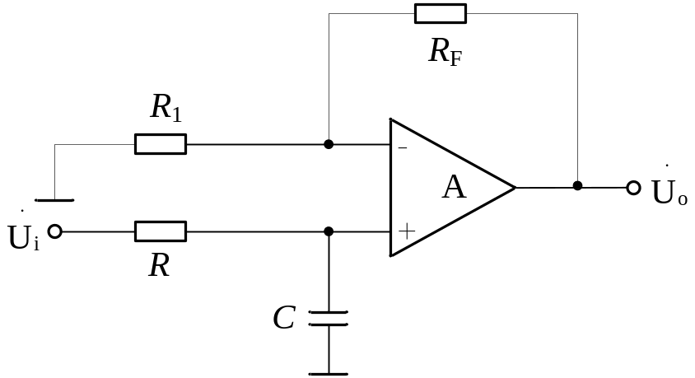
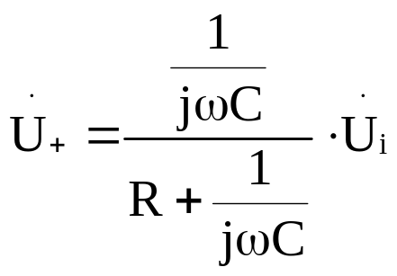
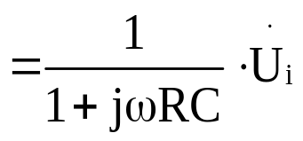
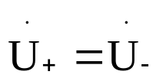
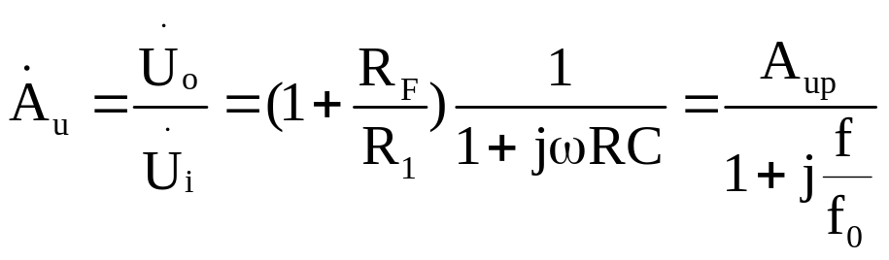
2.一阶有源低通滤波器
通带电压放大倍数
传递函数
传递函数中出现ω或f 的一次项,故称为一阶滤波器
通带截止频率

Slide 7
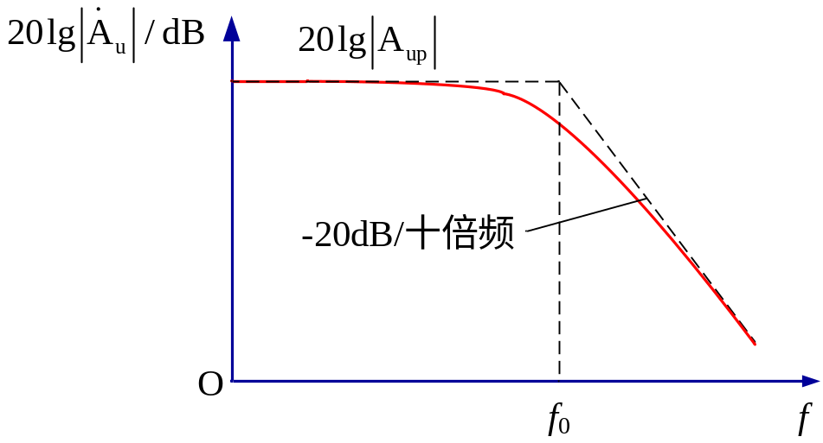
一阶有源低通滤波器的幅频特性和电路特点
电路特点：
（1）有放大作用
（2）运放输出，带负载能力强

Slide 8
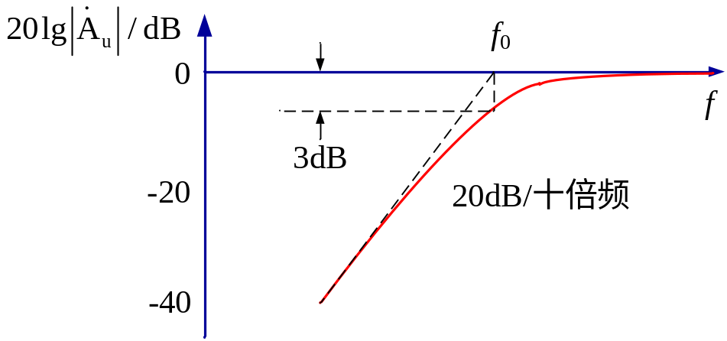
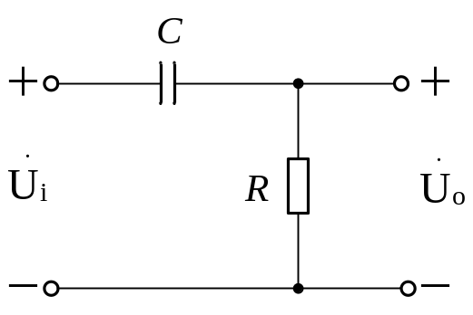
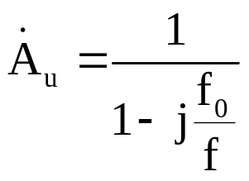
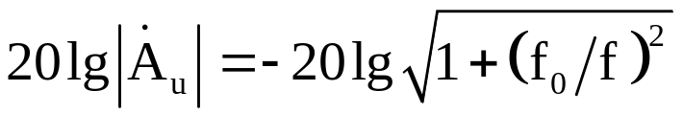
8.1.3 高通滤波器
1.一阶RC高通滤波器(无源)
该电路的缺点：
（1）带负载能力差；
（2）无放大作用；
（3）特性不理想，边沿不陡
（4）带负载后会改变f_{o}的值

Slide 9
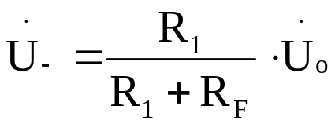
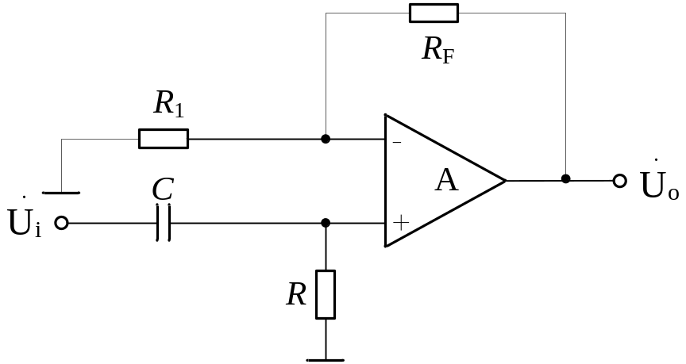
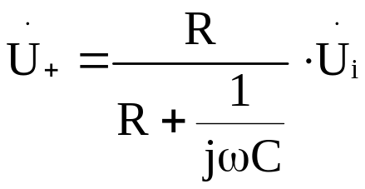
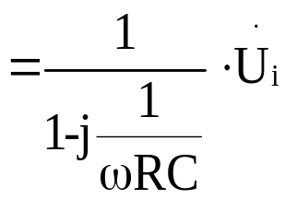

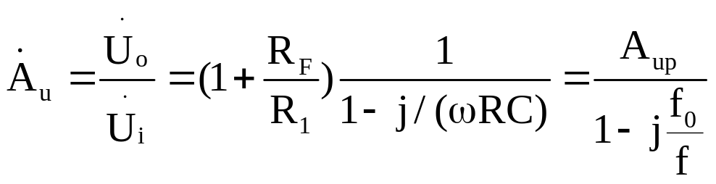
2.一阶有源高通滤波器
通带电压放大倍数
传递函数
传递函数中出现ω或f 的一次项,故称为一阶滤波器
通带截止频率

Slide 10
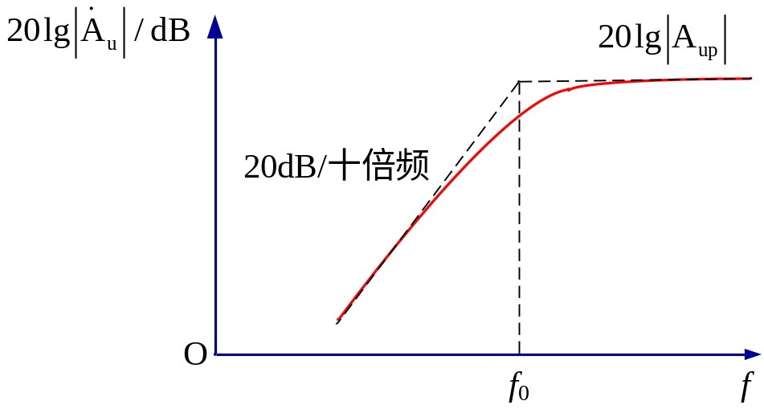
一阶有源高通滤波器的幅频特性和电路特点
电路特点：
（1）有放大作用
（2）运放输出，带负载能力强

Slide 11

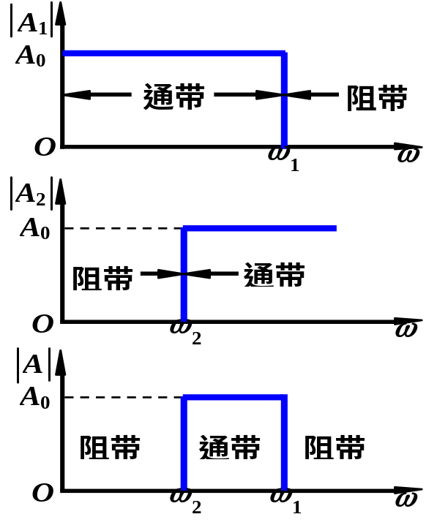
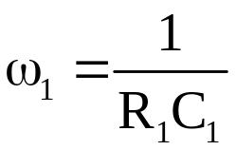
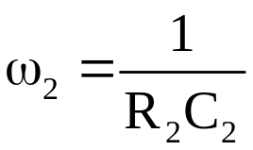
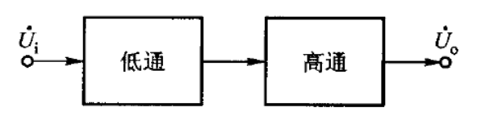
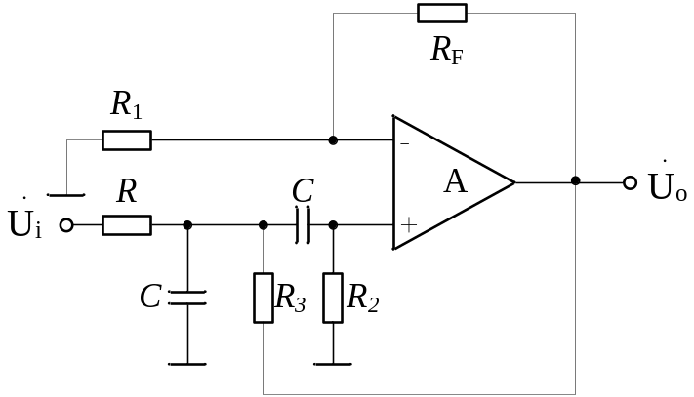

8.1.4 有源带通滤波器
可由低通和高通串联得到
低通特征角频率
高通特征角频率
必须满足

Slide 12
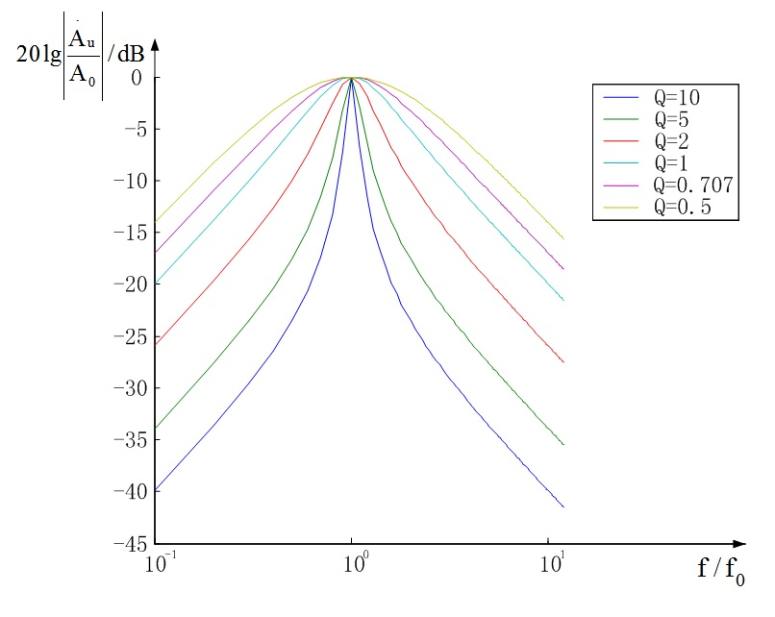
带通滤波器的对数幅频特性如下图所示
图中随着Q的增大对应的曲线按由上至下顺序排列。可以看出，Q越大，通频带越窄，选频特性越好。

Slide 13
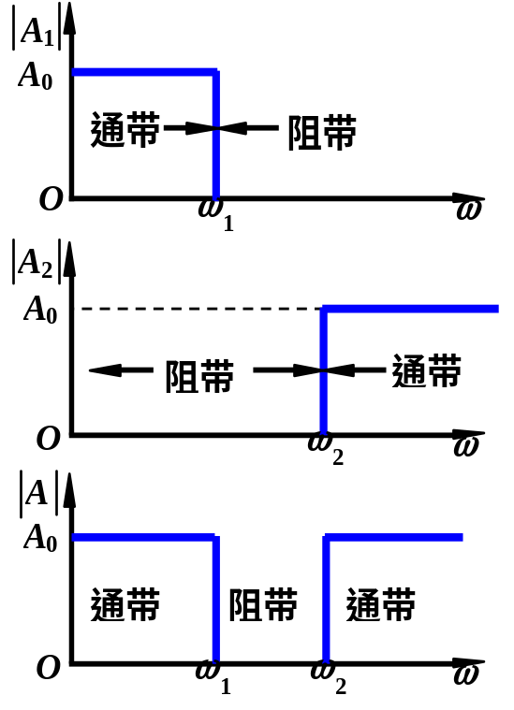
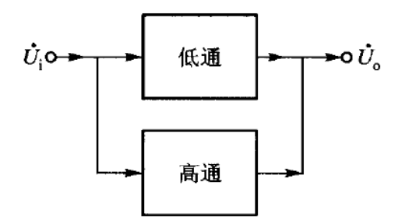
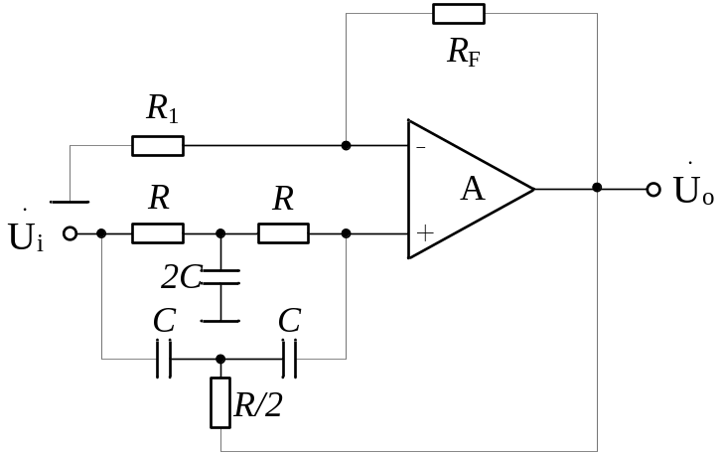

8.1.5 有源带阻滤波器
可由低通和高通并联得到
必须满足

Slide 14
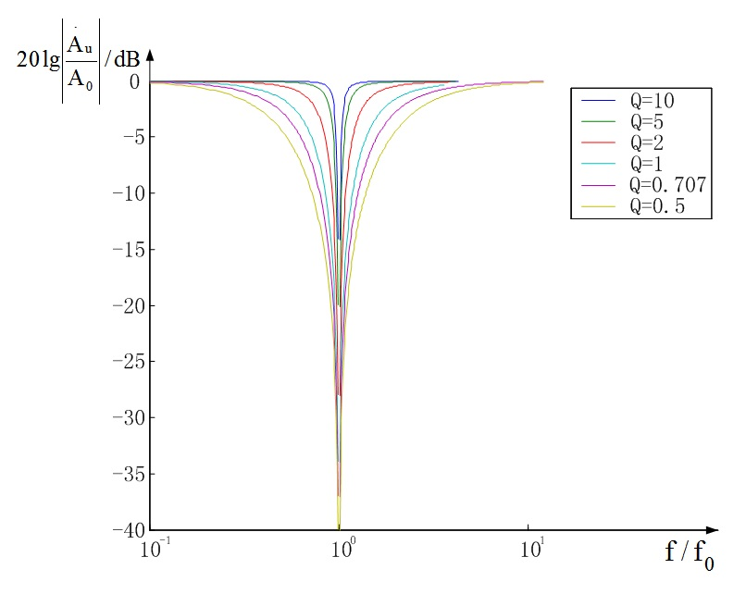
带通滤波器的对数幅频特性如下图所示
图中随着Q的减小对应的曲线按由上至下顺序排列。可以看出，Q越大，阻带宽度越窄，选频特性越好。

Slide 15

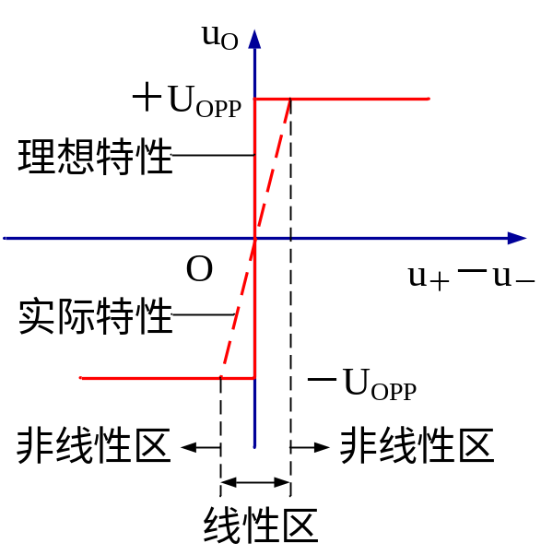
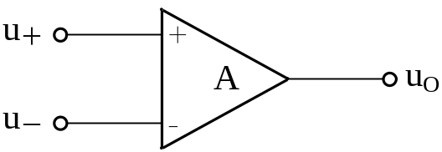
8.2 电压比较器
功能：
将一个模拟电压信号与一参考电压相比较，输出一定的高低电平。
特性：
运放组成的电路处于非线性状态，输出与输入的关系u_{o}=f(u_{i})是非线性函数。
电压传输特性

Slide 16
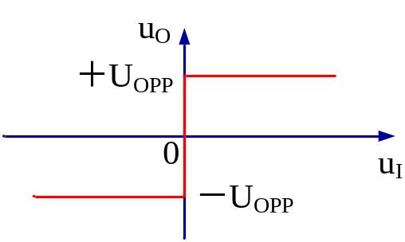
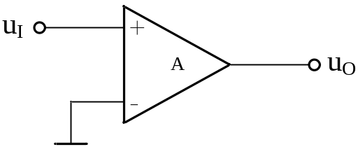
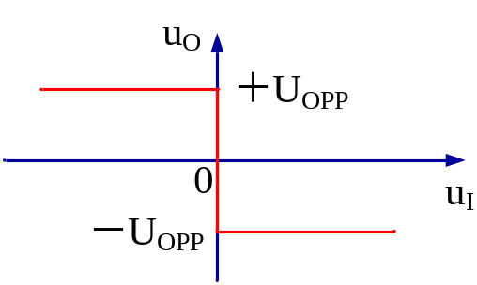
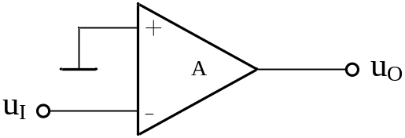
8.2.1 过零比较器: （门限电平=0）

Slide 17
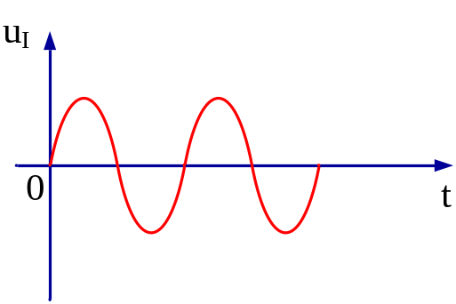
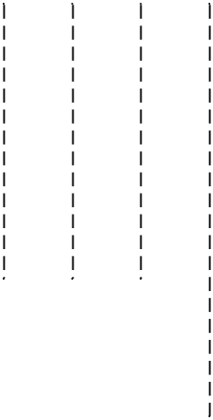
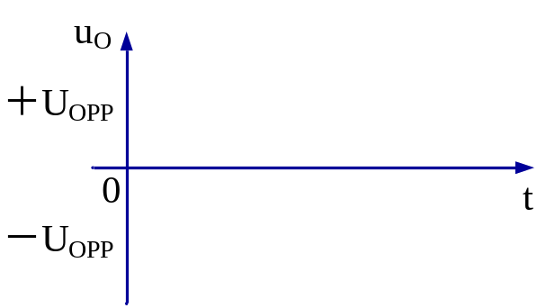
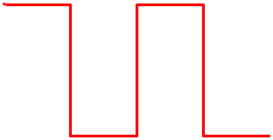
例：利用电压比较器将正弦波变为方波。

Slide 18
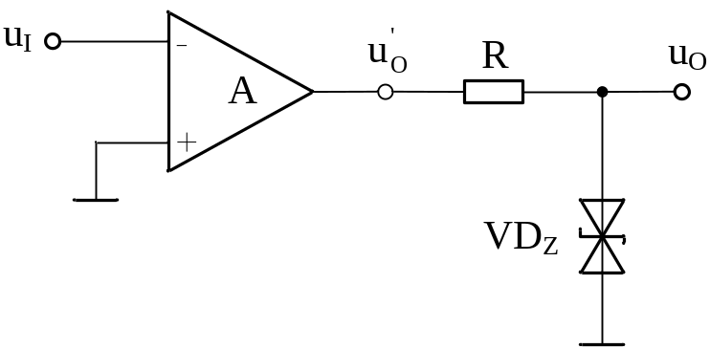
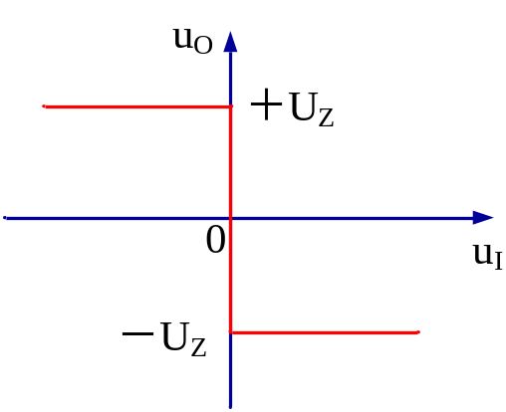
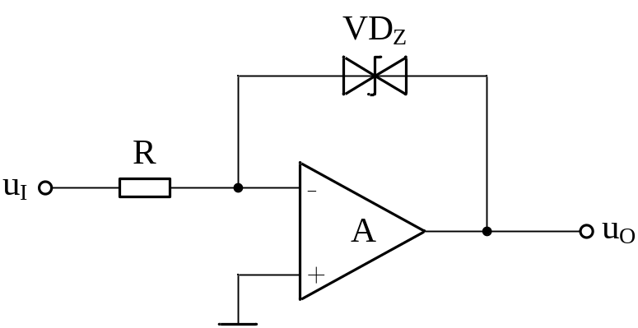
外限幅过零比较器
忽略稳压管正向导通压降
当u_{i} < 0时 , u_{o} = +U_{Z} ；
当u_{i} > 0时 , u_{o} = -U_{Z}
内限幅过零比较器
当u_{i} < 0时 , u_{o} = +U_{Z} ；
当u_{i} > 0时 , u_{o} = -U_{Z}

Slide 19
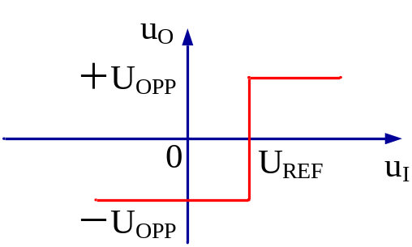



8.2.2 单限比较器（与参考电压比较）
当u_{i} > U_{REF}时 , u_{o} = +U_{OPP} ； 当u_{i} < U_{REF}时 , u_{o} = -U_{OPP}
当u_{i} > U_{REF}时 , u_{o} = - U_{OPP} ； 当u_{i} < U_{REF}时 , u_{o} = + U_{OPP}
Notes:
UREF为参考电压

Slide 20





求和型单限比较器
u₋
令u₋=0，可解得门限电平为

Slide 21


8.2.3 滞回比较器
单限比较器：
电路简单、灵敏度高；
但抗干扰能力差
滞回比较器：
具有滞回特性，提高抗干扰能力

Slide 22






滞回比较器的工作原理
正反馈
上门限电压
U_{T+}-U_{T-}门限宽度或回差
回差 和 Uz,R2,RF 有关，
与UREF无关。
下门限电压

Slide 23





例：R₁=10kΩ，R_{F}=10k Ω ，U_{Z}=6V， U_{REF}=10V。当输入u_{i}为如图所示的波形时，画 出输出u_{o}的波形。
解：该电路为滞回比较器，其上下门限为

Slide 24



8.2.4 双限比较器
实际工作中，有时需要检测输入信号是否在两给定电平之间，这时要求比较器有两个门限电平，故该电路称为双限比较器。
也称为窗孔比较器
假设U_{REF1}>U_{REF2}，则U_{REF1}=U_{TH}，U_{REF2}=U_{TL}。
当u_{I}<U_{REF2}时，则A₂输出高电平，A₁输出低电平，u_{O}输出高电平
当u_{I}>U_{REF1}时，则A₂输出低电平，A₁输出高电平，u_{O}输出高电平
当U_{REF2}<u_{I}<U_{REF1}时，则A₂和A₁均输出低电平，u_{O}输出低电平

Slide 25
本章小结
1. 了解有源滤波器的分类、特点和各自的用途。
2. 掌握电压比较器（过零、单限、滞回、双限比较器）的工作原理，根据输入波形，能画出输出波形。

